Slide 1


Workshop
Pilot Skills in de keten
Maud van Koeveringe & Marloes Hooghiemstra
18 november 2025
Notes:
Marloes

Slide 2
Agenda van vandaag:
Kennismaking | 5 min
CompetentNL & Leeroverzicht | 10 min
Skills spel Kansmakers | 30 min
Plenaire bespreking | 5 min
Pilot | 5 min
Afronding | 5 min

Slide 3
Korte kennismaking
In hoeverre ben je al met skills bezig?
Duim omhoog: ja
Hand omhoog: nee
Niks: anders…

Slide 4
Korte kennismaking
Ben je bekend met CompetentNL?
Duim omhoog: ja
Hand omhoog: nee

Slide 5
Korte kennismaking
Ben je bekend met Leeroverzicht?
Duim omhoog: ja
Hand omhoog: nee

Slide 6

CompetentNL en Leeroverzicht

Slide 7
Ontstaan van samenwerking
Samenwerking van programma's Leeroverzicht en Vaardig met vaardigheden (CompetentNL)
Programma's van het Nationaal Groeifonds:
CompetentNL: Skillstaal ontwikkelen
Leeroverzicht: Landelijke database van opleidingen ontwikkelen t.b.v. Leven Lang Ontwikkelen en Ontwikkelpaden
Leeroverzicht en Vaardig met Vaardigheden zijn al vergevorderd, nu is het tijd om ze aan elkaar te koppelen -> Pilot Skills in de keten
Notes:
Maud

Slide 8
CompetentNL
Notes:
Maud

Slide 9
CompetentNL als nationale skillstaal
CompetentNL
Een initiatief dat een landelijke standaard voor het beschrijven van skills met bijbehorende datadiensten ontwikkelt, beheert en aanbiedt aan partijen op de arbeidsmarkt en in het onderwijs
Skillstaal
Een gestandaardiseerde set van termen die gebruikt wordt om skills te benoemen en beschrijven

Slide 10




Wat zijn skills?
Vaardigheid
Een type skill dat een individu handelingsbekwaam maakt om een specifieke taak binnen de context van een beroep of functie te kunnen uitvoeren.
Een vaardigheid kan worden ontwikkeld door opleiding (formeel of non-formeel) of (werk)ervaring.
Kennisgebied
Ook wel: knowledge area. Een type skill in de vorm van een duidelijk afgebakend cluster van inhoudelijk verwante, vakspecifieke feiten, principes, theorieën en praktijken die een individu nodig heeft om een specifieke taak binnen de context van een beroep of functie uit te voeren.
Kennis kan worden ontwikkeld door opleiding (formeel of non-formeel) of (werk)ervaring.
Skill
Een aspect van een mens dat specifieke kenmerken en kwaliteiten omvat, die positief bijdragen aan de uitvoering van specifieke taken binnen een beroep. De skills van CompetentNL omvatten: vaardigheden, kennis(gebieden) en talenbeheersing
Talenbeheersing
Ook wel: language proficiency. Een type skill in de vorm van het vermogen om binnen de context van een beroep of functie mondeling én schriftelijk effectief en adequaat te communiceren in een andere taal dan de Nederlandse.
Het omvat grammaticale nauwkeurigheid, woordenschat, luistervaardigheid en spreekvaardigheid. Talenbeheersing kan worden ontwikkeld door opleiding (formeel of non-formeel) of (werk)ervaring.
Notes:
Binnen CompetentNL hebben we het over skills; een aspect van een mens dat specifieke kenmerken en kwaliteiten omvat, die positief bijdragen aan de uitvoering van specifieke taken binnen een beroep. De skills van CompetentNL omvatten vaardigheden, (kennis)gebieden en talenbeheersing.
In deze slide kunt u nalezen welke definities worden gehanteerd. Deze definities zijn ook terug te vinden op de website van CompetentNL.
Momenteel zijn vaardigheden en kennisgebieden wel al beschikbaar binnen CompetentNL, talenbeheersing volgt eind 2025.

Slide 11
Skills: vermogens om een taak uit te oefenen
112
Vaardigheden (op laag 3)
voorbeeld:
380
Kennisgebieden (op laag 4)
voorbeeld:
08. Landbouw, bosbouw, visserij en diergeneeskunde
(laag 1)
081 landbouw (laag 2)
0811 landbouw en veeteelt
(laag 3)
0812 tuinbouw
(laag 3)
Tuinbouw
Bloementeelt
Boom- en plantenteelt
Tuin-, groenvoorziening
Groenten- en fruitteelt
Land(akker)bouw
Veeteelt
Landbouw- en teeltmechanisatie
Cultuurtechniek
Gezondheids-bevorderende vaardigheden
(laag 2)
Laag 3:
Ondernemende vaardigheden
(laag 2)
Laag 3:
Materiële middelen beheren
Verplegen
Werken aan mentaal welbevinden
Financiële middelen beheren
Psychosociaal begeleiden
Ondernemerszin tonen
Actieve burgerschaps-vaardigheden (laag 1)
Notes:
Hier ziet u gedetailleerder hoe de vaardigheden en de kennisgebieden zijn opgebouwd.
De vaardighedentaxonomie bevat uit 3 lagen. Hierbij een voorbeeld met uit de hoogste laag de Actieve burgerschapsvaardigheden die bestaan uit gezondheidsbevorderende vaardigheden en ondernemende vaardigheden en die bestaan op laag 3 ook uit een x aantal skills. De onderste laag, laag 3, bestaat uit 112 vaardigheden. Laag 2 bestaat uit 12 subgroepen en laag 1 uit zes hoofdgroepen. Elke vaardigheid heeft een duidelijke, formele omschrijving, zodat er geen misverstanden kunnen ontstaan over wat een vaardigheid precies inhoudt. Ook hebben we om alles nog preciezer te maken synoniemen toegevoegd en uitsluitingen geformuleerd waar die van toepassing zijn.
We koppelen altijd aan de onderste laag van een taxonomie, omdat die het meest gedetailleerd is. En wanneer het aan de onderste laag is gekoppeld kan je ook zien welke lagen daarboven liggen.
Hetzelfde geldt voor de kennisgebiedentaxonomie. Alleen die bestaat uit vier lagen en de onderste laag bestaat uit 380 kennisgebieden.
[Wil je meer informatie over de taxonomieën ga dan naar https://competentnl.nl/page/view/b1741ead-e4e8-4974-8aea-1399ae22284a/data-taxonomieen-van-competentnl]

Slide 12
Voorbeeld Pedagogisch medewerker - vaardigheden
WerkprocesTitel | SkillstaxonomieCode | Vaardigheid
Houdt toezicht en begeleidt buiten de lessen | 100.006.001.001 | Psychosociaal begeleiden
Voert beheertaken uit | 100.006.002.003 | Materiële middelen beheren
Bereidt de uitvoering van leeractiviteiten voor | 100.003.005.005 | Organiseren
Bereidt de uitvoering van activiteiten voor | 100.003.005.005 | Organiseren
Werkt aan het bewaken en bevorderen van kwaliteitszorg | 100.003.005.003 | Bedrijfsprocessen verbeteren
Biedt (specifieke) ontwikkelingsgerichte leeractiviteiten aan | 100.005.005.006 | Lesgeven
Biedt (specifieke) ontwikkelingsgerichte activiteiten aan | 100.003.005.005 | Organiseren
Biedt ondersteuning gericht op zelfredzaamheid | 100.006.001.001 | Psychosociaal begeleiden
Biedt persoonlijke verzorging | 100.005.005.007 | Verzorgen
Notes:
Maud

Slide 13

Verwantschap in opleidingen
Zelfstandig werkend bakker
Beheert voorraden
Voorraad- magazijnbeheer
Medewerker Facilitaire dienstverlening
Voert facilitaire werkzaamheden uit
Vakexpert agrohandel en logistiek
Beheersen logistiek proces
E
Wd A
Juwelier
Wd B
Beheert en presenteert het assortiment in het juweliersbedrijf
E
Notes:
Als we ons verder richten op de toegevoegde waarde voor de opleidingen;
Doordat skills aan de producten van de kwalificatiestructuur worden gekoppeld kan je verwantschappen tussen opleidingen inzichtelijk maken.
Aan de rechterkant staan weliswaar uiteenlopende beroepen, maar toch hebben ze allemaal 1 skill gemeenschappelijk. Er is daardoor sprake van een match op de skill Voorraad- en magazijnbeheer. We kunnen deze match maken omdat deze skill met behulp van CompetentNL aan al deze beroepen gekoppeld is.

Slide 14

Overbruggen van Skills-gap
Ontbrekende kennis:
Social media
Basisonderwijs
Onderwijskunde
Bedrijfseconomie
LLO
Passend leeraanbod
Pedagogisch medewerker kinderopvang
Onderwijsassistent
Ontbrekende vaardigheden:
Lesgeven
Notes:
Ook kan er middels de skills gekeken worden naar de skills-gap.
In bovenstaand voorbeeld zie je de Pedagogisch medewerker kinderopvang als uitgangspunt. Als hij/zij zich door wil ontwikkelen richting Onderwijsassistent dan zijn er enkele ontbrekende kennisgebieden / vaardigheden.
Middels LLO en/of passend leeraanbod kan de Pedagogisch medewerker kinderopvang zich verder ontwikkelen op deze skills.

Slide 15
Inhoud van CompetentNL
Notes:
Maud

Slide 16

ESCO-skills
O*Net-skills
ISCO-beroepen
ISCED-F 2013
Holland Codes (RIASEC)
EU/NL
Qualification Framework
ESCO-beroepen
21st Century Skills
Rubrieken (CBS)
BRC-beroepen
Europees Referentiekader (ERK)
Mappings op externe data
CompetentNL-data
Mappings op externe data
CompetentNL-data
Vaardigheden
Kennisgebieden
Talenbeheersing
Beroepen
Opleidingsnormen
vraagt beheersing van
(nader gekwalificeerd)
schrijft beheersing voor van
(nader gekwalificeerd)
Taxonomieën
Kwalificaties, keuzedelen, mbo-certificaten op mbo-niveau
Broninformatie
Broninformatie
Notes:
Dit is heel schematisch weergegeven wat er in CompetentNL zit. En dan gaat het om de basisversie.
Drie taxonomieën: vaardigheden (wat kan iemand), kennisgebieden (op welke gebieden heeft iemand kennis) en talenbeheersing.
Deze elementen worden gekoppeld aan zowel de beroepen/taken en aan de opleidingsnormen. In eerste instantie de mbo kwalificatiestructuur. Als basis hebben we binnen de structuur gekeken naar de werkprocessen om de vaardighedentaxonomie aan te koppelen en de kennisitems om de kennisgebiedentaxonomie aan te koppelen.
Elke vaardigheid van CompetentNL heeft een relatie met de verwante ESCO- en O*Net-skills. Ook zijn de vaardigheden ingedeeld in de RIASEC-categorieën van Holland. Op deze manier zorgen we ervoor dat CompetentNL makkelijk geïntegreerd kan worden met deze bekende skills-standaarden.

Slide 17
ESCO-skills
O*Net-skills
ISCO-beroepen
ISCED-F 2013
Holland Codes (RIASEC)
EU/NL
Qualification Framework
ESCO-beroepen
21st Century Skills
Rubrieken (CBS)
BRC-beroepen
Europees Referentiekader (ERK)
Mappings op externe data
CompetentNL-data
Mappings op externe data
CompetentNL-data
Vaardigheden
Kennisgebieden
'koppelen'
Talenbeheersing
'koppelen'
Beroepen
Opleidingsnormen
vraagt beheersing van
(nader gekwalificeerd)
schrijft beheersing voor van
(nader gekwalificeerd)
Taxonomieën
Kwalificaties, keuzedelen, mbo-certificaten op mbo-niveau
Broninformatie
Broninformatie
Notes:
Dit is heel schematisch weergegeven wat er in CompetentNL zit. En dan gaat het om de basisversie.
Drie taxonomieën: vaardigheden (wat kan iemand), kennisgebieden (op welke gebieden heeft iemand kennis) en talenbeheersing.
Deze elementen worden gekoppeld aan zowel de beroepen/taken en aan de opleidingsnormen. In eerste instantie de mbo kwalificatiestructuur. Als basis hebben we binnen de structuur gekeken naar de werkprocessen om de vaardighedentaxonomie aan te koppelen en de kennisitems om de kennisgebiedentaxonomie aan te koppelen.
Elke vaardigheid van CompetentNL heeft een relatie met de verwante ESCO- en O*Net-skills. Ook zijn de vaardigheden ingedeeld in de RIASEC-categorieën van Holland. Op deze manier zorgen we ervoor dat CompetentNL makkelijk geïntegreerd kan worden met deze bekende skills-standaarden.

Slide 18
ESCO-skills
O*Net-skills
ISCO-beroepen
ISCED-F 2013
Holland Codes (RIASEC)
EU/NL
Qualification Framework
ESCO-beroepen
21st Century Skills
Rubrieken (CBS)
BRC-beroepen
Europees Referentiekader (ERK)
Mappings op externe data
CompetentNL-data
Mappings op externe data
CompetentNL-data
Vaardigheden
Kennisgebieden
'koppelen'
Opleidingen
Talenbeheersing
Beroepen
Opleidingsnormen
vraagt beheersing van
(nader gekwalificeerd)
schrijft beheersing voor van
(nader gekwalificeerd)
Taxonomieën
Kwalificaties, keuzedelen, mbo-certificaten op mbo-niveau
Broninformatie
Broninformatie
Notes:
Dit is heel schematisch weergegeven wat er in CompetentNL zit. En dan gaat het om de basisversie.
Drie taxonomieën: vaardigheden (wat kan iemand), kennisgebieden (op welke gebieden heeft iemand kennis) en talenbeheersing.
Deze elementen worden gekoppeld aan zowel de beroepen/taken en aan de opleidingsnormen. In eerste instantie de mbo kwalificatiestructuur. Als basis hebben we binnen de structuur gekeken naar de werkprocessen om de vaardighedentaxonomie aan te koppelen en de kennisitems om de kennisgebiedentaxonomie aan te koppelen.
Elke vaardigheid van CompetentNL heeft een relatie met de verwante ESCO- en O*Net-skills. Ook zijn de vaardigheden ingedeeld in de RIASEC-categorieën van Holland. Op deze manier zorgen we ervoor dat CompetentNL makkelijk geïntegreerd kan worden met deze bekende skills-standaarden.

Slide 19
Leeroverzicht
Notes:
Marloes

Slide 20
Leeroverzicht
De website Leeroverzicht biedt een onafhankelijk en zo compleet mogelijk overzicht van de beschikbare opleidingen in Nederland
Alle soorten opleidingen: van praktijkleren, trainingen en cursussen tot opleidingen met een wettelijk goedgekeurd diploma
Het gaat om reguliere opleidingen die de overheid betaalt maar ook om opleidingen van commerciële opleidingsbureaus
Een compleet overzicht van beschikbare financiële regelingen
Een overzicht van organisaties met loopbaanadviseurs
Notes:
Marloes

Slide 21
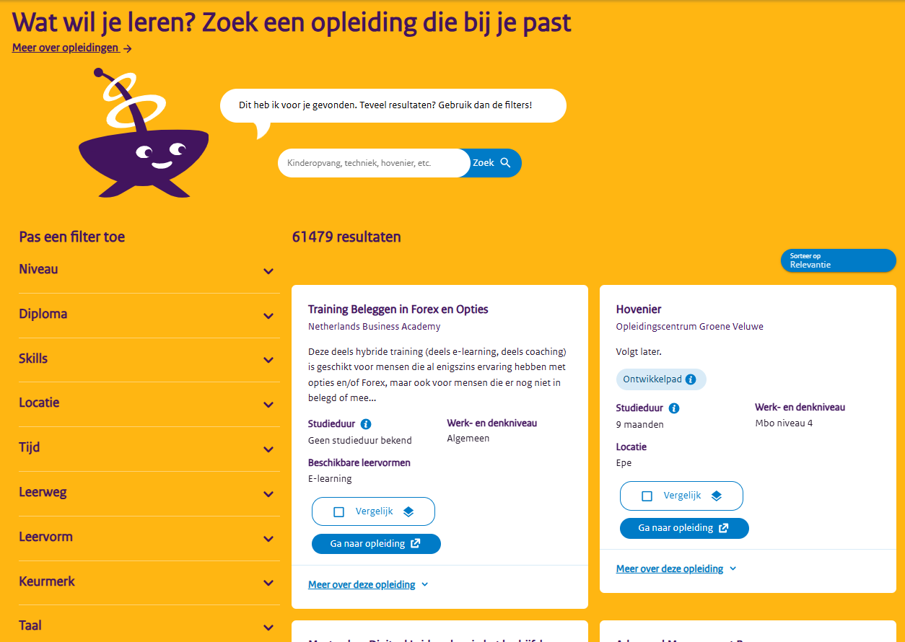
Skills in Leeroverzicht
Notes:
Marloes

Slide 22
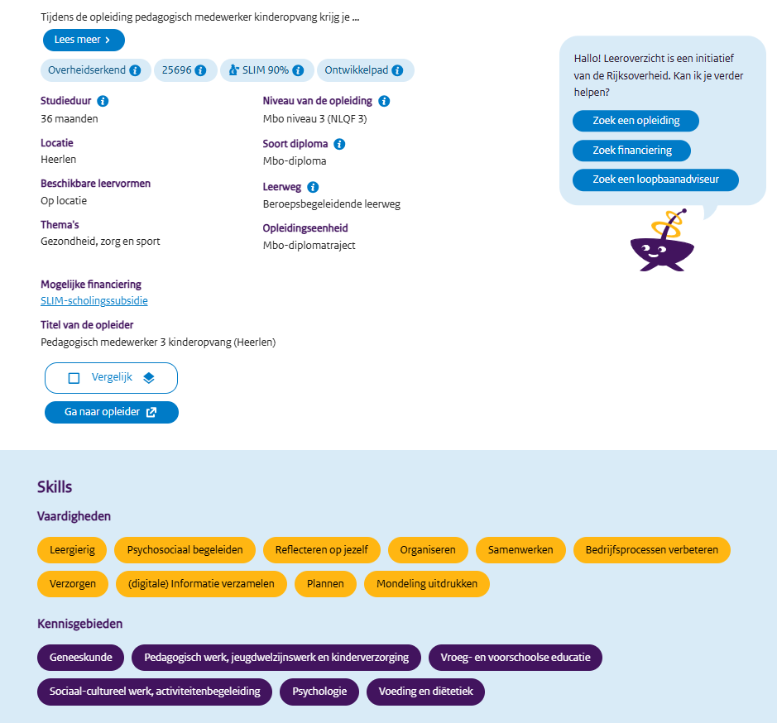
Notes:
Marloes

Slide 23
Skills spel KANSMAKERS
Jij maakt kansen mogelijk voor kandidaten
Notes:
Maud

Slide 24
Maatwerktrajecten ontwikkelen
Jullie zijn HR-adviseurs bij een zorgorganisatie. Binnen de zorgorganisatie zijn er op drie plekken mensen nodig. De kandidaten nemen hun vaardigheden en kennis vanuit zijn eigen opleiding of werkervaring mee. Maar waar passen zij het beste in de organisatie en wat moeten ze eventueel nog bijleren? Jullie bespreken gezamenlijk in groepjes wat er nodig is om de kandidaat volledig inzetbaar te krijgen
Notes:
Maud

Slide 25
Instructies
Stap 1. Maak twee-/drietallen
Stap 2. Oriënteer je op het speelbord (3 min)
Stap 3. Match op basis van skills (7 min)
Stap 4. Bepaal welke skills de kandidaat nog moet leren (5 min)
Stap 5. Bepaal hoe de missende skills bijgeleerd kunnen worden (5 min)
Stap 6. Bespreek de trajecten op maat (10 min)
Stap 7. Plenaire bespreking (5 min)
Notes:
Maud

Slide 26
Pilot
Notes:
Marloes

Slide 27
De pilot
Onderzoeken hoe we opleidingen het beste en makkelijkste kunnen metadateren
En dat willen we doen in co-creatie,
met jullie
Gemak voor
de opleiders
Datakwaliteit
voor de markt

Slide 28
What’s in it for you?
(Eindelijk) concrete ervaring op doen met skills en de toegevoegde waarde voor je opleidingen
Zichtbaar worden op de portal van Leeroverzicht t.b.v. LLO en (sectorale) Ontwikkelpaden
Ervaring opdoen met de toepassing van AI
Notes:
Marloes

Slide 29
Pilot-aanpak
Meedenken over het ontwerp van een 'methode' voor het koppelen van skills aan opleidingen
Meekijken met de ontwikkeling van een online 'tool' daarvoor, in EDU-DEX
Testen van de tool en zoveel mogelijk opleidingen koppelen
Resultaten op Leeroverzicht.nl meebeoordelen
Notes:
Marloes

Slide 30
Scope van de pilot
Pilot:
  Proof of concept – wordt nu ontwikkeld
  MVP – toetsen van tooling
Domein: Technisch georiënteerde opleidingen, cursussen en trainingen die relevant zijn voor het thema Energietransitie
Sectoren: mbo, hbo, non-formeel
Notes:
Marloes

Slide 31
Mee doen?
meedoen met de gehele pilot (+- 15 uur, vanaf ‘nu’)
meedoen vanaf het testen van de tool (+- 10 uur vanaf april)
meedoen door het koppelen van de kennis en vaardigheden aan de opleidingen (+-8 uur vanaf eind april)
Alleen op de hoogte blijven van ontwikkelingen
Geef het door via skillspilot@ictu.nl
Notes:
Marloes

Slide 32
Vragen?
Meer informatie?
Op 2 december is er een online masterclass CompetentNL voor mbo-instellingen
Er komt parallel ook een flankerend onderzoek naar de impact op personeel en organisatievlak voor het metadateren
Notes:
Marloes

